Slide 1
Исполнение бюджета муниципального образования поселок Иванищи (сельское поселение)
за 2023 год

Slide 2
Глоссарий:
Бюджет - схема доходов и расходов определённого объекта (семьи, бизнеса, организации, государства и т. д.), устанавливаемая на определённый период времени, обычно на один год.
Местный бюджет (бюджет муниципального образования) — это форма образования и расходования денежных средств в расчете на финансовый год, предназначенных для обеспечения задач и функций, отнесенных к предметам ведения местного самоуправления, путём исполнения расходных обязательств соответствующего муниципального образования.
Доходы местных бюджетов в соответствии с Бюджетным кодексом Российской Федерации в ред. Федерального закона от 20.08.2004 г. №120-ФЗ формируются за счет собственных доходов и доходов за счет отчислений от федеральных и региональных регулирующих налогов и сборов.
Обязательные расходы — расходы, связанные с финансированием выплат перед населением, в том числе по вмененным государственным полномочиям, а также закрепленные за муниципальным образованием федеральными и региональными законами.
Дискреционные расходы — расходы на содержание муниципального хозяйства, то есть расходы на развитие местной экономики, дорожного хозяйства, строительства, территории.
Межбюджетные трансферты – совокупность отношений, возникающих в процессе перечисления средств из одного бюджета бюджетной системы РФ в другой.
Дотация – межбюджетный трансферт, предоставляемый на безвозмездной и безвозвратной основе без установления направлений и (или) условий их использования.
Субвенция – межбюджетный трансферт, предоставляемый в целях финансового обеспечения расходных обязательств, переданных публично-правовым образованием – отправителем трансферта публично – правовому образованию – получателю трансферта.
Субсидия - межбюджетный трансферт, предоставляемый в целях софинансирования расходных обязательств нижестоящего бюджета.

Slide 3
Информация
об исполнении бюджета
за 2023 год.
Исполнен по доходам
18523,9тыс. рублей
Исполнен по расходам
18478,9 тыс. рублей
Профицит бюджета
45,0тыс. рублей

Slide 4

Просроченной кредиторской задолженности нет.
Кредиторская задолженность на 01.01.2024 года составила 27 590,9тыс. рублей, дебиторская задолженность – 28 501,5тыс.рублей; кредиторская задолженность по бюджетным учреждениям – 6450,0 тыс. рублей, дебиторская – 6450,0тыс. рублей.

Slide 5
Реализация утвержденных Администрацией муниципального образования поселок Иванищи (сельское поселение) основных направлений бюджетной и налоговой политики в 2023 году
Направления бюджетной
политики
Результаты исполнения по бюджету
МО поселок Иванищи (сельское поселение)
Наращивание налогового
потенциала поселения
Налоговые и неналоговые доходы
поселения исполнены в сумме
2291,8 тыс. рублей или 101,9 % к годовому плану.
Полученный объем выше
уровня 2022 года на 22,6 тыс. рублей.

Slide 6
Программно-целевой
метод бюджетного
планирования
На реализацию 6
муниципальных программ направлено 8690,5
тыс. рублей или 47,0 % всех расходов бюджета
МО поселок Иванищи (сельское поселение).
Предоставление
качественных
бюджетных услуг
Из бюджета МО поселок Иванищи (сельское
поселение) выдано субсидий бюджетным
учреждениям на
сумму 3402,5 тыс. рублей (18,4% от всех
расходов бюджета поселения), в их числе
на муниципальное задание 3258,5 тыс. рублей.

Slide 7
Показатели исполнения бюджета
МО поселок Иванищи (сельское поселение) за 2023 год
Наименование | План 2023 года (с учетом внесенных изменений) | Исполнение | %
Доходы, тыс.рублей | 18480,1 | 18523,9 | 100,2
Расходы, тыс.рублей | 18480,1 | 18478,9 | 100,0
Дефицит (-), Профицит (+) , тыс.рублей | - | 45,0

Slide 8
Выполнение доходов по группам налогов:
Наименование статьи доходов | 2023 год
 | утверждено тыс. руб. | исполнено тыс. руб. | % исполнения
НАЛОГОВЫЕ И НЕНАЛОГОВЫЕ ДОХОДЫ | 2248,0 | 2291,8 | 101,9
Налог на доходы физических лиц | 1455,0 | 1492,6 | 102,6
Единый сельскохозяйственный налог | 0,0 | -0,1 | -
НАЛОГИ НА ИМУЩЕСТВО | 659,0 | 665,2 | 100,9
Налог на имущество физических лиц | 146,0 | 148,7 | 101,8
Земельный налог | 513,0 | 516,5 | 100,7
ГОСУДАРСТВЕННАЯ ПОШЛИНА | 52,9 | 53,0 | 100,2
ДОХОДЫ ОТ ИСПОЛЬЗОВАНИЯ ИМУЩЕСТВА, НАХОДЯЩЕГОСЯ В ГОСУДАРСТВЕННОЙ И МУНИЦИПАЛЬНОЙ СОБСТВЕННОСТИ | 70,7 | 70,7 | 100,0
ШТРАФЫ, САНКЦИИ, ВОЗМЕЩЕНИЕ УЩЕРБА | 10,4 | 10,4 | 100,0
БЕЗВОЗМЕЗДНЫЕ ПОСТУПЛЕНИЯ | 16232,1 | 16232,1 | 100,0
Дотации на выравнивание бюджетной обеспеченности | 7832,7 | 7832,7 | 100,0
Субвенции бюджетам бюджетной системы Российской Федерации | 319,4 | 319,4 | 100,0
Субсидии бюджетам бюджетной системы Российской Федерации | 412,9 | 412,9 | 100,0
Иные межбюджетные трансферты | 6667,1 | 6667,1 | 100,0
Прочие безвозмездные поступления | 1000,0 | 1000,0 | 100,0
Возврат остатков субсидий, субвенций и иных межбюджетных трансфертов, имеющих целевое назначение, прошлых лет | 0,0 | 0,0 | 100,0
Всего | 18480,1 | 18523,9 | 100,2

Slide 9
Объем налоговых и неналоговых доходов бюджета
МО поселок Иванищи (сельское поселение) в 2023 году
составил 2291,8 тыс. рублей
Налог на доходы физических лиц – 1492,6
Единый сельскохозяйственный налог– -0,1
Налог на имущество физических лиц– 148,7
Земельный налог – 516,5
Государственная пошлина – 53,0
Неналоговые доходы – 81,1

Slide 10
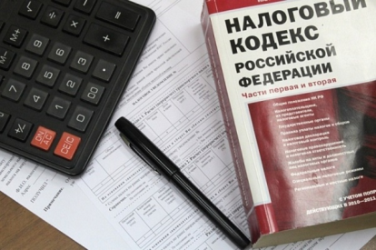

Налоговые доходы бюджета МО поселок Иванищи (сельское поселение) в 2023 году
Доходы от предусмотренных законодательством Российской Федерации о налогах и сборах федеральных налогов и сборов, нормативно-правовыми актами представительного органа муниципального образования
Налоги, уплаченные жителями:
Земельный налог
Налог на доходы физ. лиц
Налог на имущество физ. лиц

Slide 11
Финансовая помощь муниципальному образованию поселок Иванищи (сельское поселение) в 2023 году

Slide 12
Удельный вес в общей сумме исполнения расходов бюджета за 2023 год

Slide 13
Анализ исполнения расходов
Наименование статьи доходов | 2023 год
 | утверждено тыс. рублей | исполнено тыс. рублей | % исполнения тыс. рублей
ОБЩЕГОСУДАРСТВЕННЫЕ ВОПРОСЫ | 5986,8 | 5985,6 | 100,0
Функционирование Правительства Российской Федерации, высших исполнительных органов государственной власти субъектов Российской Федерации, местных администраций | 2623,5 | 2623,5 | 100,0
Другие общегосударственные вопросы | 3363,3 | 3363,3 | 100,0
НАЦИОНАЛЬНАЯ ОБОРОНА | 289,6 | 289,6 | 100,0
Мобилизационная и вневойсковая подготовка | 289,6 | 289,6 | 100,0
НАЦИОНАЛЬНАЯ БЕЗОПАСНОСТЬ И ПРАВООХРАНИТЕЛЬНАЯ ДЕЯТЕЛЬНОСТЬ | 233,4 | 233,4 | 100,0
Защита населения и территории от чрезвычайных ситуаций природного и техногенного характера, пожарная безопасность | 233,4 | 233,4 | 100,0
НАЦИОНАЛЬНАЯ ЭКОНОМИКА | 2479,1 | 2479,1 | 100,0
Дорожное хозяйство (дорожные фонды) | 2386,3 | 2386,3 | 100,0
Связь и информатика | 92,8 | 92,8 | 100,0
Другие вопросы в области национальной экономики | - | - | -
ЖИЛИЩНО-КОММУНАЛЬНОЕ ХОЗЯЙСТВО | 1736,6 | 1736,6 | 100,0
Жилищное хозяйство | 728,1 | 728,1 | 100,0
Коммунальное хозяйство | 256,0 | 256,0 | 100,0
Благоустройство | 752,5 | 752,5 | 93,0
КУЛЬТУРА, КИНЕМАТОГРАФИЯ | 6787,6 | 6787,6 | 100,0
Культура | 5582,3 | 5582,3 | 100,0
Другие вопросы в области культуры, кинематографии | 1205,3 | 1205,3 | 100,0
СОЦИАЛЬНАЯ ПОЛИТИКА | 72,0 | 72,0 | 100,0
Пенсионное обеспечение | 72,0 | 72,0 | 100,0
ФИЗИЧЕСКАЯ КУЛЬТУРА И СПОРТ | 895,0 | 895,0 | 100,0
Физическая культура | 895,0 | 895,0 | 100,0
ИТОГО: | 18480,1 | 18478,9 | 100,0

Slide 14

Общегосударственные вопросы
За 2023 год расходы на общегосударственные вопросы составили 5985,6 тыс.рублей, или 100 % от плановых назначений.
Основная доля расходов направлена на содержание органов местного самоуправления, на функционирования отдела по работе с населением, организационно-правовым, земельным и социальным вопросам, а именно: расходы направлены на оплату труда работников с учётом начислений на выплаты по оплате труда , на оплату работ, услуг, на увеличение стоимости материальных запасов, оплату коммунальных услуг, услуг связи .
Расходы по заключенным соглашениям по передаче части своих полномочий по распоряжению имуществом
Публикация НПА
Норматив на содержание органа местного самоуправления, утвержденный постановлением администрации муниципального района соблюден.

Slide 15

Национальная оборона
Расходные обязательства по обеспечению финансирования расходов на осуществление воинского учета на территориях, на которых отсутствуют военные комиссариаты, определяются Федеральным законом от 28.03.1998 N 53-ФЗ (ред. от 21.12.2009) "О воинской обязанности и военной службе" (в ред. от 11.03.2010 № 28-ФЗ). К переданным отдельным государственным полномочиям отнесены вопросы по осуществлению первичного воинского учета граждан, проживающих или пребывающих на территории МО поселок Иванищи (сельское поселение)
За 2023 год произведены расходы на текущее содержание военно-учетного работника, осуществляющего воинский учет на территории муниципального образования в сумме 289,6 тыс.рублей что составило 100% к плановым назначениям. Расходы произведены в пределах принятых бюджетных обязательств и направлены на выполнение федеральных полномочий по осуществлению первичного воинского учета на территориях, где отсутствуют военные комиссариаты.

Slide 16

Национальная безопасность и правоохранительная деятельность
Расходные обязательства в сфере национальной безопасности и правоохранительной деятельности определяются Федеральным закон от 06.10.2003 года № 131-ФЗ «Об общих принципах организации местного самоуправления в Российской Федерации».
Расходы на национальную безопасность и правоохранительную деятельность в 2023 году составили 233,4 тыс.рублей или 100,0% от плановых назначений. Расходы направлены на выполнение противопожарных мероприятий.

Slide 17


Национальная экономика
Расходы на национальную экономику за 2023 год составили 2479,1 тыс. рублей, или 100,0 % от плановых назначений.
Средства направлены:
на содержание и текущий ремонт автомобильных дорог местного значения – 2386,3 тыс. рублей;
на информатизацию муниципального образования (оплата услуг связи и Интернета, развитие официального сайта, обновление средств вычислительной техники) – 92,8 тыс. рублей.

Slide 18

Жилищно-коммунальное хозяйство
Плановые назначения по ЖКХ составили 1736,6 тыс.рублей. Исполнение за 2023 год составило 1736,6 тыс. рублей или 100,0% к уточнённым годовым назначениям, в том числе:
- уплата ежемесячных взносов в фонд капитального ремонта многоквартирных домов – 34,2 тыс. рублей;
- текущий ремонт муниципальных квартир – 656,4 тыс. рублей;
- уплата налога на имущество организаций и земельного налога – 4,9 тыс. рублей;
- другие расходы в области жилищного хозяйства – 32,6 тыс. рублей;
- налог на имущество (котельная п. Иванищи) – 6,0 тыс. рублей;
- разработка проектной документации по ликвидации опасного производственного объекта (котельная п. Иванищи) – 250,0 тыс. рублей;
- благоустройство территории МО поселок Иванищи (сельское поселение – 752,5 тыс. рублей, из них:
* уличное освещение – 566,2 тыс. рублей;
* организация и содержание мест захоронения – 26,4 тыс. рублей;
* прочие мероприятия по благоустройству территории – 159,9 тыс. рублей (видеонаблюдение детской площадки,
копка дренажных канав, уплата налога на имущество и земельного налога и др. расходы)

Slide 19
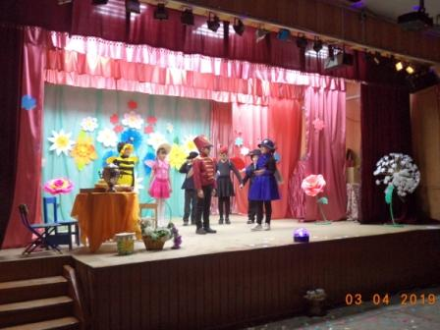
Культура, кинематография
На развитие культуры и кинематографии расходы запланированы в сумме 6787,6 тыс.рублей. Исполнение за 2023 год в сумме 6787,6 тыс.рублей составило 100,0% от плановых назначений. Наибольшую долю средств составили расходы, запланированные на предоставление субсидии на оказание государственных (муниципальных) услуг в рамках муниципальной программы «Сохранение и развитие культуры», сумма средств составила 3258,5 тыс. рублей.
субсидии на выполнение муниципального задания в сумме 3258,5 тыс. рублей;
субсидии бюджетным учреждениям на иные цели (приобретение электрокотлов) – 144,0 тыс. рублей;
льготы по коммунальным услугам – 29,8 тыс. рублей;
расходы на обеспечение деятельности МКУ «Централизованная бухгалтерия администрации п. Иванищи» – 1205,3 тыс. рублей;
Р азработка документации и проведение подготовительных работ для строительства объекта :»Культурно-досуговый центр поселка Иванищи» - 2150,0 тыс. рублей.

Slide 20
Культура и кинематография
Финансовое обеспечение выполнения муниципального задания
- расходы на обеспечение деятельности МБУК «ДК п. Иванищи»
составили 2823,9 тыс. рублей
Средняя заработная плата работников культуры за 2023 год
составила 39203,90 руб.
Муниципальное задание на 2023 год выполнено:
количество клубных формирований - 8 , при плановых значениях - 8
число участников – 91, при плановых значениях - 91

Slide 21

Физическая культура и спорт
Расходные обязательства направлены на обеспечение условий для развития на территории поселения физической культуры и массового спорта, организацию проведения официальных физкультурно-оздоровительных и спортивных мероприятий.
Сумма расходов за 2023 год на физическую культуру и спорт составила 895,0 тысяч рублей.
Расходы запланированы на реализацию мероприятий, а именно:
- участие в соревнованиях по футболу и хоккею
- оплата взносов за участие в соревнованиях
- - содержание объектов спортивной инфраструктуры
(налог на землю и налог на имущество, заливка катка, чистка снега на спортивной площадке, окашивание, ремонт водопровода, оплата за электроэнергию, приобретение спортивного инвентаря)

Slide 22
Динамика расходов бюджета МО поселок Иванищи (сельское поселение) на реализацию муниципальных программ

Slide 23
Расходы на реализацию муниципальных программ за 2023 год (тыс.рублей)

Slide 24
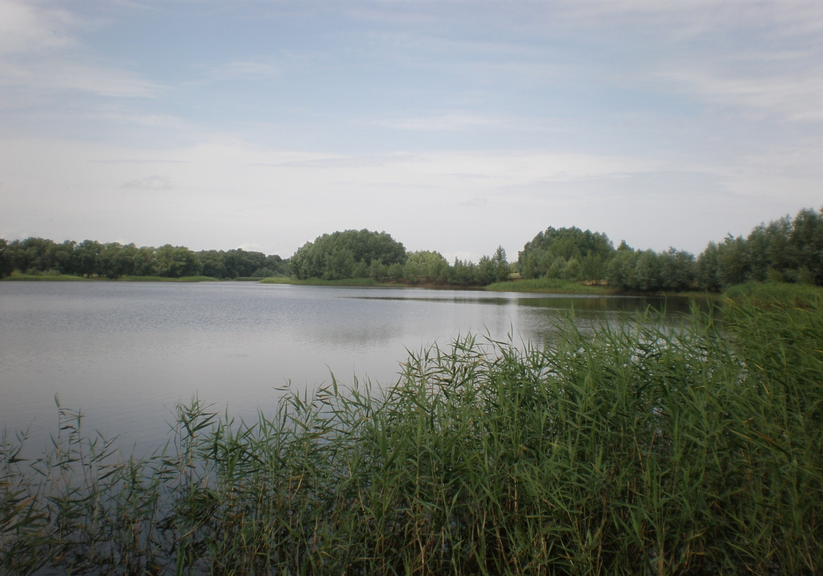
Администрация муниципального образования поселок Иванищи
(сельское поселение)
501621 Владимирская область, Гусь-Хрустальный район, пос. Иванищи,
ул.Советская,4
E-mail admivan@mail.ru тел. 8(49241)51692
Глава администрации муниципального образования поселок Иванищи
(сельское поселение)
Демьянова Ирина Валентиновна
График работы : пн – чт с 8:00 до 16:15 перерыв 12:00 до 13:00
пт - с 8:00 до 16:00 перерыв 12:00 до 13:00

